Slide 1
<DFS>
Depth First Search

Slide 2
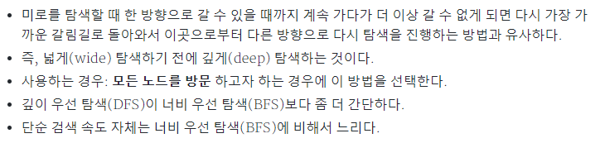
<DFS>
깊이 우선 탐색(DFS, Depth-First Search)
깊이 우선 탐색이란
루트 노드(혹은 다른 임의의 노드)에서 시작해서 다음 분기(branch)로 넘어가기 전에
해당 분기를 완벽하게 탐색하는 방법
출처: https://gmlwjd9405.github.io/2018/08/14/algorithm-dfs.html

Slide 3
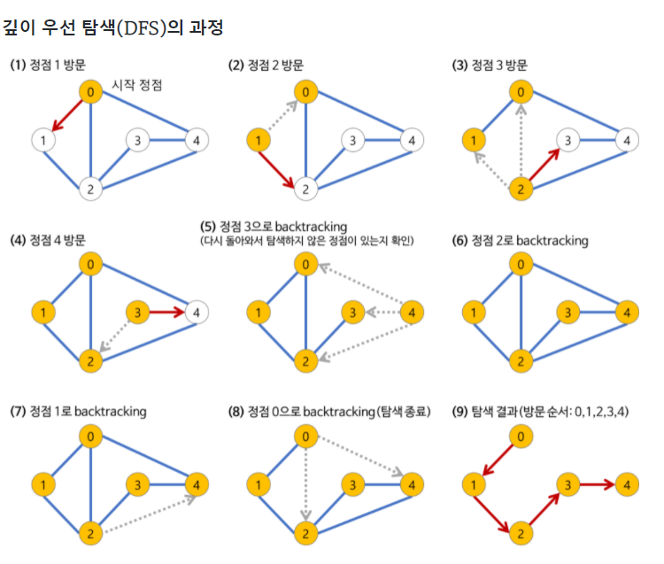
<DFS>
Stack
출처: https://gmlwjd9405.github.io/2018/08/14/algorithm-dfs.html

Slide 4
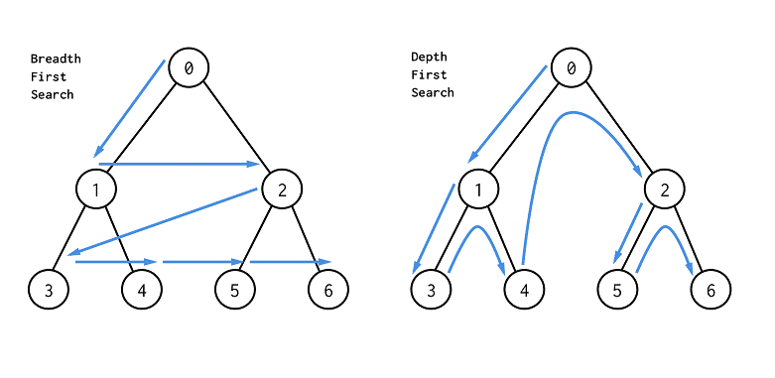
<DFS>
출처: https://velog.io/@vagabondms/DFS-vs-BFS

Slide 5
<BFS>
Breadth First Search

Slide 6
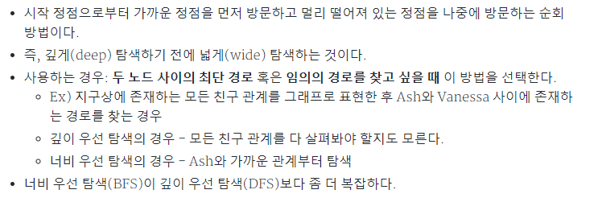
<BFS>
너비 우선 탐색(BFS, Breadth-First
너비 우선 탐색이란
루트 노드(혹은 다른 임의의 노드)에서 시작해서 인접한 노드를 먼저 탐색하는 방법
출처: https://gmlwjd9405.github.io/2018/08/14/algorithm-dfs.html

Slide 7
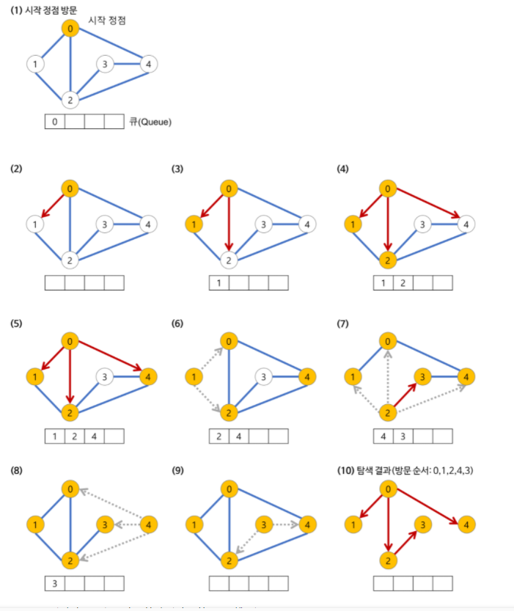
<BFS>
Queue
출처: https://gmlwjd9405.github.io/2018/08/14/algorithm-dfs.html

Slide 8
<BFS>
출처: https://velog.io/@vagabondms/DFS-vs-BFS

Slide 9
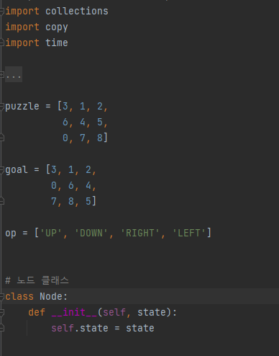
<DFS/BFS 8-퍼즐문제>
DFS 코드
필요 패키지 임포트
Collections: 필요한 리스트 형 사용
Dict, tuple 등…
무작위 8퍼즐 정의
및
목표(컴퓨터가)가 맞출 8퍼즐모양 정의
0(빈칸)이 움직일 수 있는 방향 목록
트리생성할 노드 클래스 정의

Slide 10
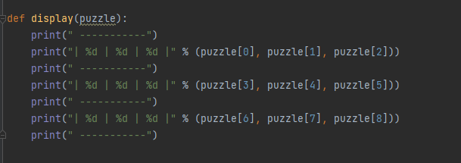
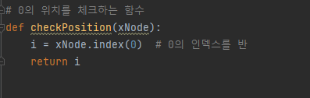
<DFS/BFS 8-퍼즐문제>
DFS 코드
퍼즐 모양을 출력해줄 함수
0(빈칸)의 위치를 체크하는 함수

Slide 11
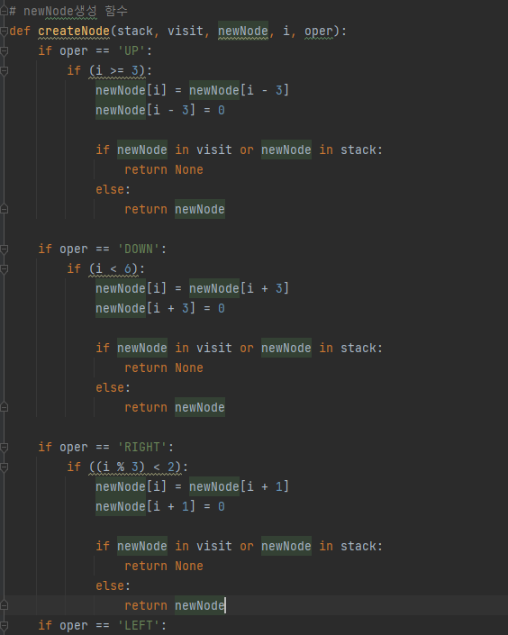
<DFS/BFS 8-퍼즐문제>
DFS 코드
stack: (트리가 입력되는)
visit: (방문한 노드 여부)
newNode: (새로 생성되는 노드)
i: (0(빈칸)의 위치, 즉 퍼즐에서 0의 위치를 반환하는 리스트)
oper: (위,아래,왼,오른쪽 방향 여부)
이동가능한 방향을 확인해 이동 후
해당 위치에 있는 값과 change

Slide 12
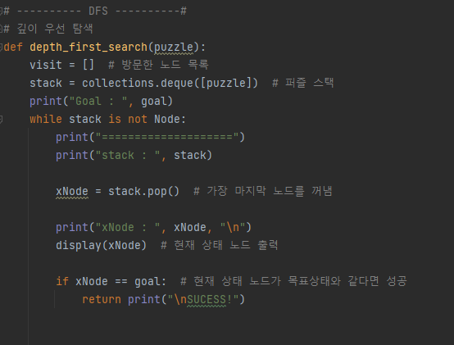
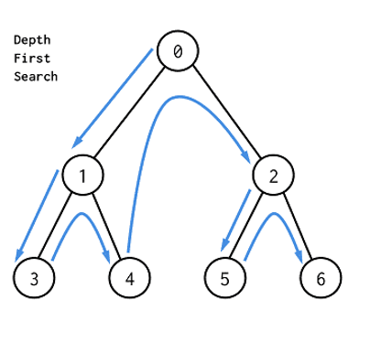
<DFS/BFS 8-퍼즐문제>
DFS 코드
visit[ ] : 방문한 노드 목록 확인용
stack : 퍼즐트리 스택 (deque양방향 큐)
→append와 pop의 연산이 빠름
xNode = stack.pop()
stack구조 가장 마지막 노드를 꺼내며 확인!

Slide 13
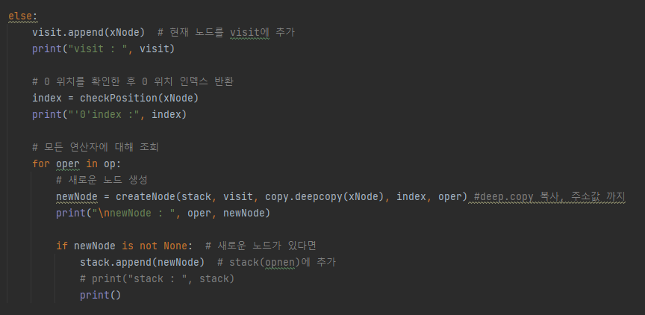
<DFS/BFS 8-퍼즐문제>
DFS 코드
goal상태와 다르다면
visit[ ] 에 방문한 노드 저장 후
0(빈칸)의 위치를 확인하여
이동가능한 방향에 대해 이동 후
해당 노드를 stack에 저장

Slide 14
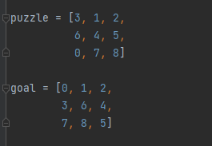
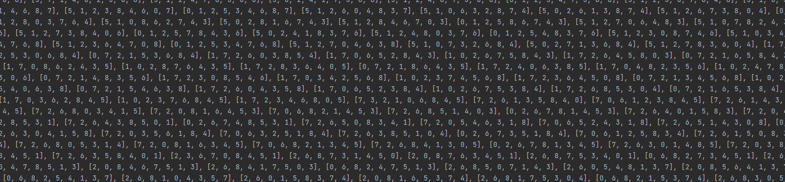
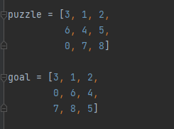
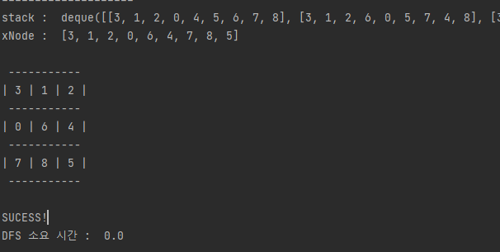
<DFS/BFS 8-퍼즐문제>
DFS 코드 실행결과
컴퓨터가 다운…
성공!

Slide 15
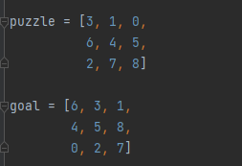
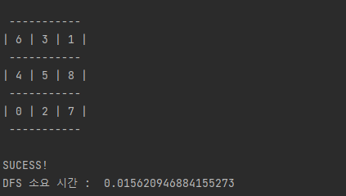
<DFS/BFS 8-퍼즐문제>
DFS 코드
다른 복잡한 구조는 컴퓨터가 다운…

Slide 16
<DFS/BFS 8-퍼즐문제>
BFS 코드
필요 패키지 임포트
무작위 8퍼즐 정의
및
목표(컴퓨터가)가 맞출 8퍼즐모양 정의
0(빈칸)이 움직일 수 있는 방향 목록
트리생성할 노드 클래스 정의

Slide 17
<DFS/BFS 8-퍼즐문제>
BFS 코드
퍼즐 모양을 출력해줄 함수
0(빈칸)의 위치를 체크하는 함수

Slide 18
<DFS/BFS 8-퍼즐문제>
BFS 코드
stack: (트리가 입력되는)
visit: (방문한 노드 여부)
newNode: (새로 생성되는 노드)
i: (0(빈칸)의 위치, 즉 퍼즐에서 0의 위치를 반환하는 리스트)
oper: (위,아래,왼,오른쪽 방향 여부)
이동가능한 방향을 확인해 이동 후
해당 위치에 있는 값과 change

Slide 19
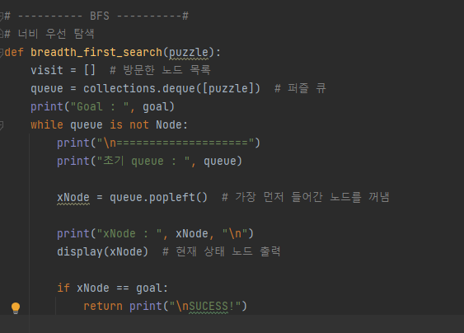
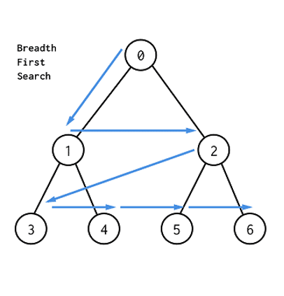
<DFS/BFS 8-퍼즐문제>
BFS 코드
visit[ ] : 방문한 노드 목록 확인용
stack : 퍼즐트리 스택
xNode = stack.pop()
stack구조 가장 마지막 노드를 꺼내며 확인!

Slide 20
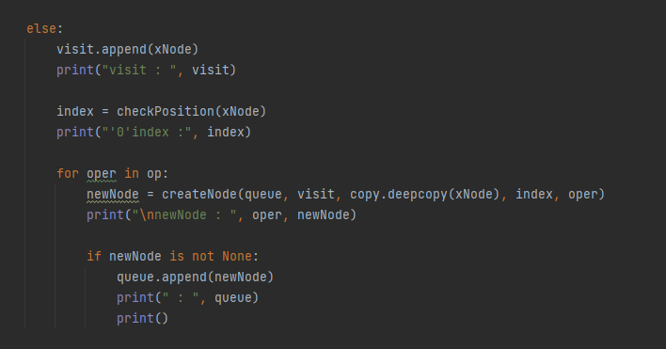
<DFS/BFS 8-퍼즐문제>
BFS 코드
goal상태와 다르다면
visit[ ] 에 방문한 노드 저장 후
0(빈칸)의 위치를 확인하여
이동가능한 방향에 대해 이동 후
해당 노드를 queue에 저장

Slide 21
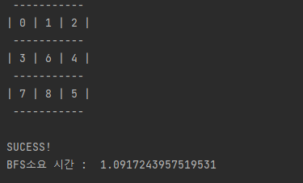
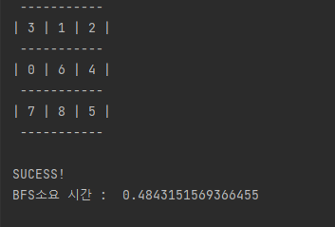
<DFS/BFS 8-퍼즐문제>
BFS 코드 실행결과
DFS에서 컴퓨터가 다운됐던 퍼즐구조가
BFS에선 탐색 완료!
그 밖의 다른 퍼즐구조
성공!

Slide 22
<DFS/BFS 8-퍼즐문제>
BFS 코드 실행결과
DFS에서 컴퓨터가 다운됐던 퍼즐구조가
BFS에선 탐색 완료!
그 밖의 다른 퍼즐구조
성공!

Slide 23
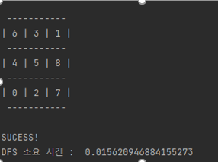
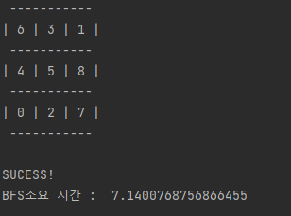
<DFS/BFS 8-퍼즐문제>
DFS/BFS 코드 실행결과 비교
일반적으로 BFS가 DFS보다 원하는 값을 탐색하기에 빠름
하지만 간단할수록 DFS가 오히려 탐색이 빨라짐

Slide 24
<A*>
A* algorithm

Slide 25
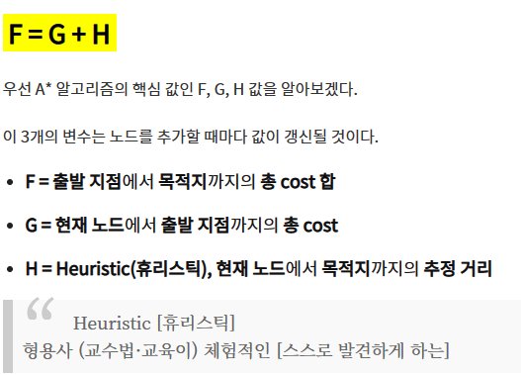
<A* Algoritm>
A* 알고리즘의 핵심
F=G+H
시작 노드를 지정해 목적지 노드를 분명하게 지정하여
두 노드 간의 최단 경로를 파악
출처: https://seokdev.site/210

Slide 26
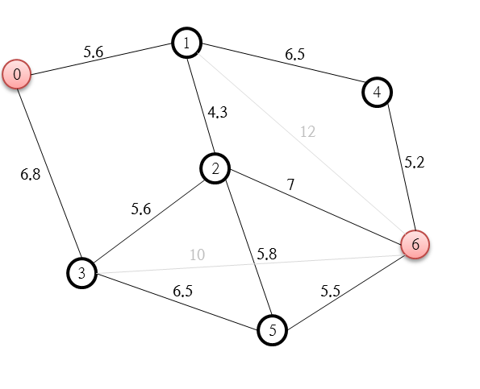
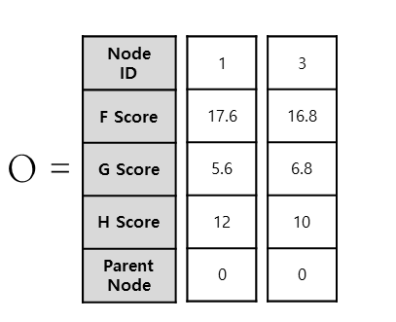
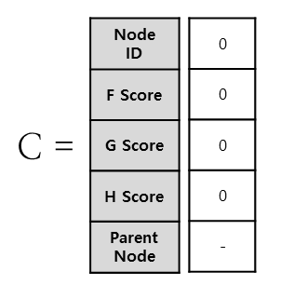
<A* Algoritm>
F: 출발 지점에서 목적지까지의 거리의 합
G: 현재 노드에서 출발 지점까지의 총 코스트
H: 현재 노드에서 목적지까지의 추정 거리
출처: http://www.gisdeveloper.co.kr/?p=3897

Slide 27
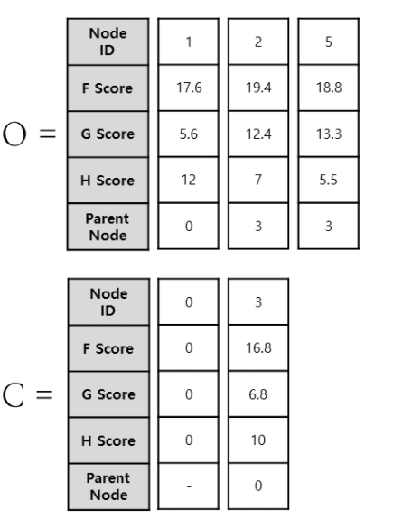
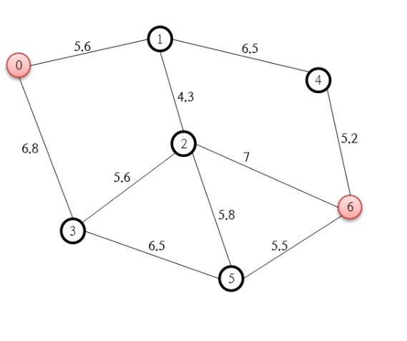
<A* Algoritm>
F값이 가장 작은 노드인 3번을 C리스트에 추가
3번 노드와 연결된 0, 2, 5중 0을 제외하고 2, 5에 목록 추가
똑같이 계산 진행 후 F가 가장 작은 1노드 다시 C에 추가
출처: http://www.gisdeveloper.co.kr/?p=3897

Slide 28
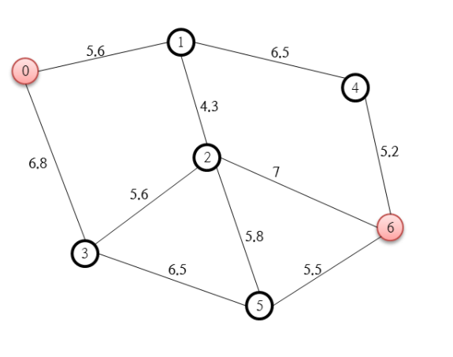
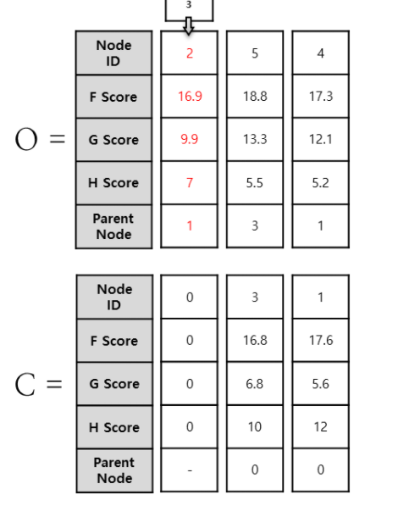
<A* Algoritm>
1노드가 추가되고 다시 똑같이 진행
1에서 진행 가능한 2, 4 중 목록에 없는 4노드 계산 후
다시 가장 값이 작은 노드 추론 (2노드)
출처: http://www.gisdeveloper.co.kr/?p=3897

Slide 29
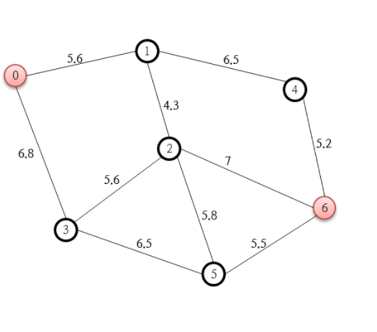
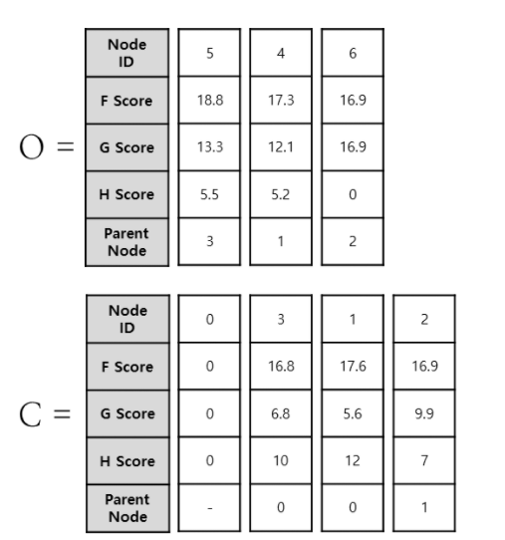
<A* Algoritm>
위와 동일
6노드 선택
출처: http://www.gisdeveloper.co.kr/?p=3897

Slide 30
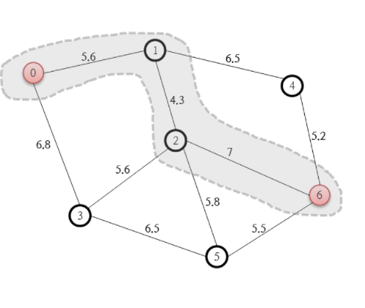
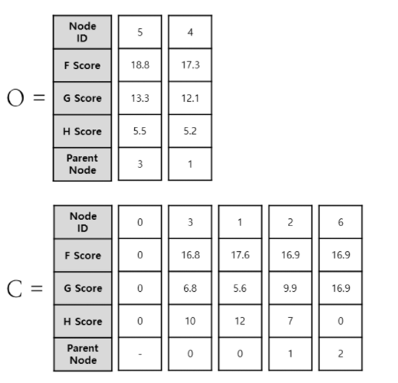
<A* Algoritm>
값이 가장 작았던 6노드는 목적지
알고리즘 종료
6번 노드의 parent노드인2, 2번 노드의 parent노드인 1 …
최단 경로 0-1-2-6
출처: http://www.gisdeveloper.co.kr/?p=3897

Slide 31
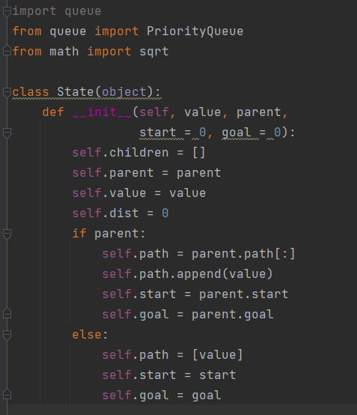
<A* Algoritm 8-퍼즐문제>
A* 알고리즘 코드
필요한 패키지 설치
매턴 연산을 위한 state클래스 정의
value: 연산 값 (거리)를 비교하기 위한 퍼즐의 값
parent: 부모 노드
start: 시작 퍼즐
goal: 목표 퍼즐(목적지)

Slide 32
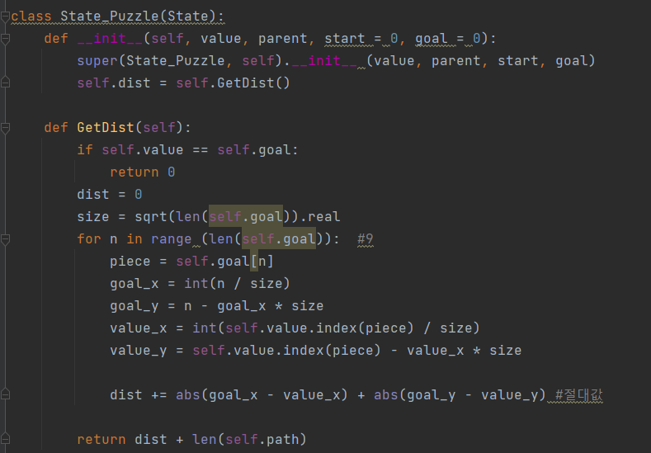
<A* Algoritm 8-퍼즐문제>
A* 알고리즘 코드
퍼즐의 state를 확인하는 클래스
GetDist() 거리값 반환하는 함수
value(퍼즐 상태)가 goal과 같으면
return
size:
sqrt:제곱근
.real: 복소수의 실수 부분만 반환
piece: 퍼즐의 n번째 조각 값
goal_x | goal_y : goal의 2차원 xy값
value_x | value_y : value의 ‘’
dist: 거리계산
abs: 절대값

Slide 33
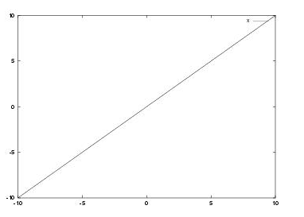
<A* Algoritm 8-퍼즐문제>
A* 알고리즘 코드
(goal_x, goal_y)
거리계산!
(value_x, value_y)
설명 예시도

Slide 34
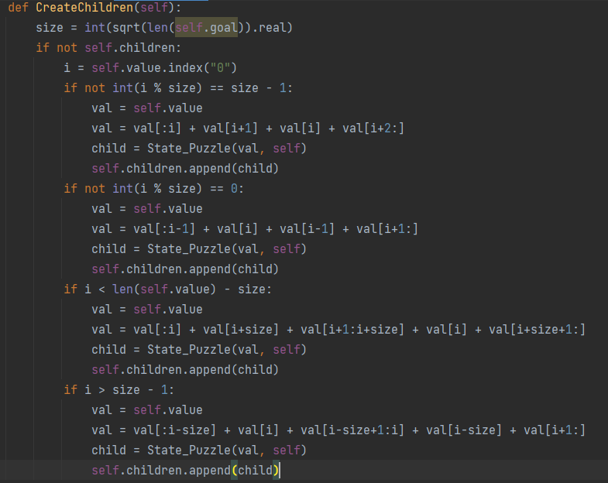
<A* Algoritm 8-퍼즐문제>
A* 알고리즘 코드
자식 노드를 생성하는 함수
size: 3
각 조건에 해당하는 노드에 대해
0의 위치 change
ex)
801
526
347
810
526
347
리스트에 “0”이 있는 위치 값 반환
가운데, 오른쪽으로 이동
가운데, 왼쪽으로 이동
#val[i+1] + val[i] 위치 바꾸는거임
맨 윗라인, 아래로 이동
위치가 3이상, 위로 이동

Slide 35
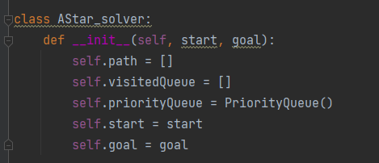
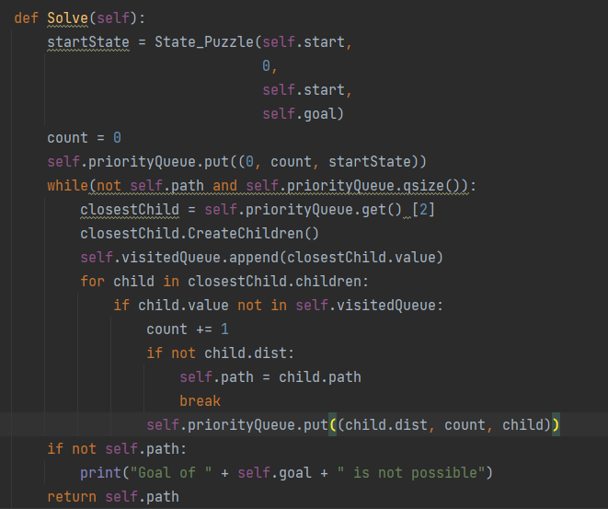
<A* Algoritm 8-퍼즐문제>
A* 알고리즘 코드
퍼즐을 푸는 클래스
path: 이동하는 노드들 저장
VisitedQueue: 방문한 노드 저장
priorityQueue: 방문할 노드 저장
가장 오른쪽, 왼쪽으로 이동
startState 퍼즐 노드
큐의 개수 만큼 while
closestChild: 방문할 노드 변수
자식 노드 생성
visitedQueue에 방문한 노드 저장
[2] : startState
가운데에서 왼쪽으로 이동

Slide 36
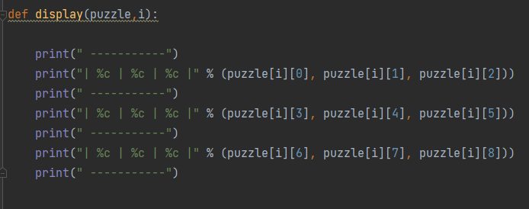
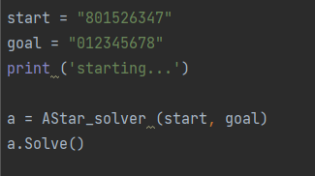
<A* Algoritm 8-퍼즐문제>
A* 알고리즘 코드
puzzle 출력 함수
값 입력

Slide 37
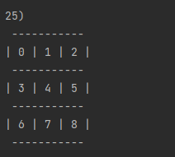
<A* Algoritm 8-퍼즐문제>
A* 알고리즘 코드 결과
puzzle 출력 함수
값 입력
결과

Slide 38
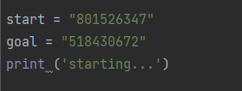
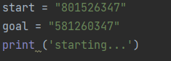
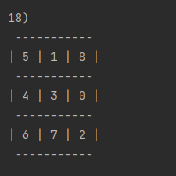
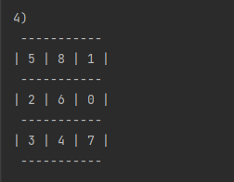
<A* Algoritm 8-퍼즐문제>
A* 알고리즘 코드
DFS/BFS보다 확실히 연산 속도가 빠름!

Slide 39


<DFS/BFS 틱택토 문제>
공통 코드
필요 패키지 설치
collections: dict list stack 등 내장된 패키지
puzzle: 처음 시작 퍼즐
goal: 여기선 제외
빈 공간(‘8’로 표기, 바둑을 둘 수 있는 공간)을
파악하는 함수
puzzle를 출력하는 함수

Slide 40


<DFS/BFS 틱택토 문제>
공통 코드
puzzle의 상태가 승자가 나왔는지 판별하는 함수
바둑을 둘 수 있는 방향

Slide 41



<DFS/BFS 틱택토 문제>
공통 코드
노드 클래스 정의
틱택토 게임의 턴 체크
플레이어가 선공
플레이어 차례 : x
AI 차례 : o
→
틱택토 시작 노드는 그림과 같이

Slide 42

<DFS/BFS 틱택토 문제>
공통 코드
출처: http://bl.ocks.org/davidrobles/c6db7c54d002013ba4e5

Slide 43

<DFS/BFS 틱택토 문제>
공통 코드
노드 생성
nullpos: 빈 공간 위치 값 리스트
가장 아래
가운데
가장 위
순으로 확인
해당 노드가 visit이나 stack에 없다면
노드 생성

Slide 44

<DFS/BFS 틱택토 문제>
DFS 코드
DFS코드
visit: 방문한 노드 저장
stack: 방문할 노드 저장
checkNull_list[ ]: 빈 공간(바둑을 둘) 위치 저장
turn : 게임의 턴(플레이어/AI) 확인
xNode=stack.pop() stack에서 가장 마지막(위) 노드
turn 확인 후
빈 공간 위치 파악
게임의 승부가 났는지 확인

Slide 45

<DFS/BFS 틱택토 문제>
DFS 코드
이어서…
게임의 승부가 났다면,
해당 노드 출력 알고리즘 종료
아니라면
turn차례 확인 후
빈 공간 위치로 이동 후
자식 노드 생성
생성한 노드는 stack에 저장
deepcopy → 주솟값 까지 복사

Slide 46



<DFS/BFS 틱택토 문제>
DFS 코드 결과
연산 과정
입력
결과

Slide 47
<DFS/BFS 틱택토 문제>
DFS 코드 결과
출처: http://bl.ocks.org/davidrobles/c6db7c54d002013ba4e5

Slide 48




<DFS/BFS 틱택토 문제>
DFS 코드 결과

Slide 49

<DFS/BFS 틱택토 문제>
BFS 코드
BFS코드
visit: 방문한 노드 저장
queue: 방문할 노드 저장
checkNull_list[ ]: 빈 공간(바둑을 둘) 위치 저장
turn : 게임의 턴(플레이어/AI) 확인
xNode=queue.popleft() queue에서
가장 먼저 삽입된 노드
turn 확인 후
빈 공간 위치 파악

Slide 50

<DFS/BFS 틱택토 문제>
BFS 코드
이어서…
게임의 승부가 났다면,
해당 노드 출력 알고리즘 종료
아니라면
turn차례 확인 후
빈 공간 위치로 이동 후
자식 노드 생성
생성한 노드는 queue에 저장
deepcopy → 주솟값 까지 복사

Slide 51



<DFS/BFS 틱택토 문제>
BFS 코드 결과
연산 과정
입력
결과

Slide 52
<DFS/BFS 틱택토 문제>
BFS 코드 결과
출처: http://bl.ocks.org/davidrobles/c6db7c54d002013ba4e5

Slide 53




<DFS/BFS 틱택토 문제>
BFS 코드 결과

Slide 54


<A* 알고리즘 틱택토 문제>
코드
필요 패키지 설치
collections: dict list stack 등 내장된 패키지
math: sqrt등 제곱근을 구하기 위한 패키지
puzzle: 처음 시작 퍼즐
goal: 목표로 맞추는 퍼즐
퍼즐의 상태를 출력해주는 함수
puzzle를 출력하는 함수

Slide 55

<A* 알고리즘 틱택토 문제>
코드
퍼즐의 승부가 났는지 확인하는 함수
다만 A*알고리즘 이므로 승부의 여부 상관없이
목표(goal) 퍼즐의 상태와 같을 때 까지 연산하므로
상관 x
빈 공간(‘8’)을 파악하는 함수
puzzle를 출력하는 함수

Slide 56

<A* 알고리즘 틱택토 문제>
코드
이동하는 방향을 지정하는 리스트
노드 클래스 정의
틱택토 게임의 턴(차례)를 확인하는 함수
플레이어 차례: o
AI 차례: x
puzzle를 출력하는 함수

Slide 57

<A* 알고리즘 틱택토 문제>
코드
puzzle를 출력하는 함수
F=G+H에서
거리를 구하기 위한 함수
정교한 값을 구하기 힘들어 목표 퍼즐과
모양이 같을 때마다 +1씩 연산

Slide 58

<A* 알고리즘 틱택토 문제>
코드
A* 알고리즘
visit: 방문한 노드 저장
queue: 방문할 노드 저장
checkNull_list[ ]: 빈 공간(바둑을 둘) 위치 저장
turn : 게임의 턴(플레이어/AI) 확인
xNode=queue.pop() queue에서
가장 먼저 삽입된 노드
turn 확인 후
빈 공간 위치 파악
puzzle를 출력하는 함수

Slide 59

<A* 알고리즘 틱택토 문제>
코드
A* 알고리즘
이어서…
목표로한 퍼즐과 같다면
“성공“
아니라면
누구의 차례인지 확인한 후
자식 노드를 생성하여
거리가 앞선 노드보다 짧다면
큐에 저장
puzzle를 출력하는 함수

Slide 60
<A* 알고리즘 틱택토 문제>
코드
노드 생성
nullpos: 빈 공간 위치 값 리스트
가장 아래
가운데
가장 위
순으로 확인
해당 노드가 visit이나 stack에 없다면
노드 생성
puzzle를 출력하는 함수

Slide 61





<A* 알고리즘 틱택토 문제>
결과
puzzle를 출력하는 함수
dist를 구하는 식이 정교하지 않아
퍼즐이 조금만 복잡해져도 연산 불가

Slide 62
<KNN>
K-Nearest Neighbor Algorithm

Slide 63

<KNN>
?의 주변은 세모이므로 ?=세모이다.
출처: https://gomguard.tistory.com/51

Slide 64

<KNN>
그렇다면?
?는 무엇일까?
출처: https://gomguard.tistory.com/51

Slide 65

<KNN>
k=1일 때는 ?는 동그라미
k=4일 때는 ?는 세모
최선의 k값을 선택하는 것이 데이터마다 다르므로 중요!
출처: https://gomguard.tistory.com/51

Slide 66


<KNN>
16번 토마토는 과연 어떤 종류일까?
출처: https://gomguard.tistory.com/51

Slide 67

<KNN>
k=4일때부터 토마토는 단백질도 포함이 됨
k값에 따라 중요
출처: https://gomguard.tistory.com/51

Slide 68



<KNN>
Classify0 코드설명
행의 크기(사이즈)
사이즈만큼의 열 *1사이즈의 타일 생성 – dataset
ex) (5,3)행렬 axis=1은 3
거리계산
크기순으로 정렬
원형을 변화시키지 않는 정렬
배열의 1번값 즉
거리를 기준으로
내림차순
정렬되어 거리가 가장 짧은 해당 값 반환
[라벨][거리]

Slide 69



<KNN 예제>
코드설명
거리를 계산하기 위한 math 패키지 설치
데이터 테이블 생성
거리계산 유클리디안 함수 구현
거리 = $\sqrt{\text{\{(}\text{x}\text{1−}\text{x}\text{2)∗∗2 + (}\text{y}\text{1−}\text{y}\text{2)∗∗2\} }}$

Slide 70

<KNN 예제>
코드설명
distances : 거리 리스트
dist : 거리 값
lambda x:x[n] 배열의 n값 기준으로 정렬
neighbors : 거리 값을 기준으로
정렬된 테이블을 k값 만큼 가까운 값만 반환
[train_row , dist] 형태의 배열에서 dist 를 기준으로 정렬

Slide 71

<KNN 예제>
코드설명
<최종 예측 함수>
만든 함수들 통합
neighbors : 이웃들의 거리 값을 기준으로 정렬하여 반환
type_0_count : type이 0인 이웃들의 수
type_1_count : type이 1인 이웃들의 수
이웃들의 수를 비교해 입력한 데이터의 type 예측

Slide 72


<KNN 예제>
코드 실행 결과
입력 값 :
row0 = [3,3,0]
k=4로 진행
결과
row0의 type은 0type에 가까움

Slide 73




<KNN 예제>
코드 실행 결과
입력 값 변경
row0 = [5,5,0]
k=4로 진행
k=3으로 해보면?
0과1 type수가 동일
10타입으로 예측(둘다)
type 0의 수가 더 많아 0으로 예측

Slide 74



<KNN 예제>
실습
pandas패키지를 사용해
csv파일 읽어오기
과일 테이블 생성
잘 읽는지 확인 출력

Slide 75

<KNN 예제>
실습
읽어온 csv파일을 토대로
같은 length만큼의 배열을 생성해 데이터 값 저장
배열 확인

Slide 76




<KNN 예제>
실습 실행 결과
사과 예측
0은 사과, 1은 바나나

Slide 77




<KNN 예제>
실습 실행 결과
바나나 예측

Slide 78
<Decision Tree>
의사결정 트리

Slide 79


<의사 결정 트리>
출처: https://wooono.tistory.com/104

Slide 80


<의사 결정 트리>
모든 엔트로피 값의 합 : 1
엔트로피 지수 값을 구해
값이 더 큰 항목에 대해 자식 노드를 생성하며 뻗어 감
steep인 3가지 경우 중 slow…
entropy(steep) =
- P_slow * log2(P_slow) - P_fast * log2(P_fast) = - (2/3) * log2(2/3) - (1/3) * log2(1/3) =
entropy(steep) = 0.9184
출처:https://bkshin.tistory.com/entry/%EB%A8%B8%EC%8B%A0%EB%9F%AC%EB%8B%9D-4-%EA%B2%B0%EC%A0%95-%ED%8A%B8%EB%A6%ACDecision-Tree

Slide 81




<의사 결정 트리>
테니스 참가 여부를 기준으로
Information gain값 구하기
출처: https://wooono.tistory.com/104

Slide 82


<의사 결정 트리>
출처: https://wooono.tistory.com/104

Slide 83

<의사 결정 트리>
코드 설명
트리 생성 코드
[-1] 마지막 값
트리 생성 종료 조건
classList : dataset의 마지막 값
(yes/no)
전체에서 yes의 개수가 전체 리스트 개수와 같다면
(yes, yes, yes, yes, yes)
dataset값이 한 개 뿐일 때,
즉 더 이상 분류할 속성이 없을 때
majorityCnt : 가장 많은 빈도수의 값을 반환
dataSet 값이 1개 이상이고,
리스트 자체에 동일한 속성 값만 존재하는게 아니라면,
chooseBestFeatureToSplit을 호출

Slide 84

<의사 결정 트리>
chooseBestFeatureToSplit 코드
numFeatures : dataset의 결과, 즉 마지막 값을
제외한 항목의 길이
calcShannonEnt : 엔트로피 값을 구하는 함수
featList : numFeatures수만큼 dataset[n] 복사
uniqueVals : featList에 set을 통해 중복된 값 제외
첫번째 속성이 0인 값들을 찾아서 엔트로피를 더해주고, 그 다음으로 첫번째 속성이 1인 값들을 찾아서 엔트로피를 더해준 후 그 결과를 맨 처음 계산했던 분할하기 전 전체 엔트로피 값에서 빼준다.
전체 - (첫번째 속성=0) - (첫번째 속성=1)
그 다음으로 두번째 속성… 계속 이어서 계산
그 후 정보 이득(information gain)이 가장 큰 속성 선택
중복되는 [1,1] [0,1]값 제거
단 하나뿐인 [1,0]

Slide 85

<의사 결정 트리>
clacShannonEnt 코드
엔트로피 값 계산
numEntries : dataset의 길이
currentLabel : dataset의 마지막 값
즉 type (yes/no)
labelCounts : 라벨(yes/no)값 카운트 dict
currentLabel이 labelCounts에 없다면
labelCounts[currentLabel] = 0으로 초기화
labeCounts[currentLabel] ++
dataSet에 대한 모든 연산 후
shannonEnt : 엔트로피 값
prob : (해당라벨의 수)/(전체수)
shannonEnt : prob * log(prob ,2)
shannonEnt값 반환

Slide 86
<의사 결정 트리>
코드 설명
트리 생성 코드
이어서…
bestFeat : 함수를 통해 구한 정보 이득이 가장 큰 속성
featValues : dataSet에서 구한 정보 이득이 가장 큰 속성순으로 정렬된 리스트
uniqueVals : featValues에서 중복된 값을 제외
찾은 속성 값의 index를 가지고 label을 찾아서 tree를 생성

Slide 87

<의사 결정 트리 예제 >
https://aihub.or.kr
감성대화말뭉치(원시데이터)_Training

Slide 88


<의사 결정 트리 예제 >
제거
영어로 변환

Slide 89

<의사 결정 트리 예제 >
Age:{
adult: 성인
middle_age: 중년
old_man: 노인
teen: 청소년, 유아
}
Gender:{
female: 여성
male: 남성
}
Keyword:{
work: 일, 직업
marriage: 결혼, 연애
human_relationship: 대인관계
health: 건강
}
feeling:{
pleasure: 기쁨
unrest: 불안
sadness: 슬픔
anger: 분노
}

Slide 90



<의사 결정 트리 예제 >
필요한 패키지 설치
majorityCnt : 가장 많은 빈도수의 값을 반환
classCount.key에 해당 vote가 없다면
classCount[vote] = 0
있으면
classCount[vote] += 0
그런뒤에 classCount를 내림차순으로 정렬 후
가장 앞(가장 투표 수가 많은) 클래스를 선택
트리 시각화를 위해
matplotlib 라이브러리 불러오기

Slide 91


<의사 결정 트리 예제 >
텍스트 파일 입력
생성된 트리 확인

Slide 92

<의사 결정 트리 예제 >
createPlot(lensesTree, (20, 20))
의사결정트리 트리 사진.jpg

Slide 93
<Naïve Bayes>
나이브 베이시안 학습

Slide 94


<나이브 베이시안 학습>
먼저 베이즈 정리란?
출처: https://gomguard.tistory.com/69

Slide 95



<나이브 베이시안 학습>
먼저 베이즈 정리란?
P(비|맑은날)
나이브 = Naïve 순진한
→ 데이터셋의 모든 특징들이 동등하고 독립적이다.
날씨가 맑으면서 비가 올 확률은 20%
출처: https://gomguard.tistory.com/69

Slide 96


<나이브 베이시안 학습>
출처: https://gomguard.tistory.com/69

Slide 97


<나이브 베이시안 학습>
1390개의 메시지 중 1353개가 분류되고 37개는 오분류
그 중 1238개의 메시지는 정상
152개의 스팸 메시지 확인
출처: https://gomguard.tistory.com/69

Slide 98


<나이브 베이시안 예제>
classVec : 문서들의 분류 항목을 순서대로 지정. 1=폭력적 0=비폭력적
createVocabList() : dataSet에 단어들로 목록을 만드는 함수
set() : 중복된 항목이 있으면 제거해주는 함수

Slide 99



<나이브 베이시안 예제>
returnVec : 입력받은 vocabList의 길이만큼 0으로 채운 벡터 생성
예시로 listOfPosts[0] 즉 제일 첫번째 문장을 토대로 테스트
‘my’ ,’dog, ‘has’ … 순서대로 단어가 vocabList에 있다면 해당 위치의 벡터 값을 1로 변경

Slide 100


<나이브 베이시안 예제>
numTrainDocs: 문서행렬(setOfWords2Vec반환)의 문서 개수
numWords: 첫번째 문서의 단어 개수
pAbusive: trainCategory가 두 개(폭력/비폭력) 이라 가능한 식.
폭력적인 문서의 확률
p0Num: 첫번째 문서의 단어 개수만큼 크기의 원소가 모두0인 벡터 생성
p1Num: 위와 동일
p0Denom: 비폭력적인 단어 개수 저장
p1Denom: 폭력적인 단어 개수 저장
trainfCategory==1이면 폭력적:
p1Num에 setOfWords2Vec로 반환한 문서의 원소(행렬 0아니면 1) 누적+
p1Denom에 폭력적인 단어개수 누적 +
trainfCategory==0이면 비폭력적:
p0Num에 setOfWords2Vec로 반환한 문서의 원소((행렬 0아니면 1)) 누적+
p0Denom에 폭력적인 단어개수 누적 +
p1Vect: 폭력적인 문서 행렬 / 폭력적인 단어 개수
p0Vect: 비폭력적인 문서 행렬 / 비폭력적인 단어 개수
확률 값 구하기 다만 문제점이?...

Slide 101

<나이브 베이시안 예제>
수정
p0Num: 첫번째 문서의 단어 개수만큼 크기의 원소가 모두0인 벡터 생성
p1Num: 위와 동일
확률을 구하기 위해 곱하는 중 0이 나와 확률이 0이 되버리는 일을 방지
ones를 사용하여 단어 개수만큼 크기의 원소가 모두1 인 벡터 생성
p0Denom: 비폭력적인 단어 개수 저장
p1Denom: 폭력적인 단어 개수 저장
위와 같은 이유로 분모의 역할을 하기 위해 2로 초기화
p1Vect: 폭력적인 문서 행렬 / 폭력적인 단어 개수
p0Vect: 비폭력적인 문서 행렬 / 비폭력적인 단어 개수
언더플로우를 방지하기 위한 로그 함수 사용
ex) 산술 연산의 결과가 취급할 수 없는 만큼 작음
( 0.00016/2)

Slide 102


<나이브 베이시안 예제>
vec2Classify : setOfWord2Vec함수를 통해 단어를 행렬화한 리스트
pClass1 : pAbusive값
행렬곱!
p1 : sum(행렬리스트*폭력확률) + log(pClass1)
p0 : sum(행렬리스트*비폭력확률) + log(1.0 - pClass1)
확률이 더 높은 분류 항목을 반환 함

Slide 103

<나이브 베이시안 예제>
https://aihub.or.kr
감성대화말뭉치(원시데이터)_Training
성별 별로 말하는 문장을 토대로 학습하여
문장이 주어졌을 때 성별을 예측

Slide 104


<나이브 베이시안 예제>
필요 패키지 설치
konlpy : 우리말 형태소 분석기
data : word_training.csv파일을 읽어오기
첫번째 문장 임시로 형태소 분석 진행

Slide 105


<나이브 베이시안 예제>
loadDataSet 수정
worldlist: data의 문장에 해당하는 값들을 순서대로 저장
classVec : data의 분류 항목, 여기서는 성별
(여자 : 0 남자: 1 )
나머지 함수 구현

Slide 106




<나이브 베이시안 예제>
코드 실행 결과
[오빠, 과장, 아내, 육아]
단어를 입력 시 여성으로 예측
순서대로
남성, 여성, 여성 , 남성으로 예측

Slide 107
Q&A

